Slide 1
GASES ATMOSFÉRICOS
AKIL ALEXANDRE C. S. DA SILVA
DOUGLAS RIBEIRO VALENTIM
UNIVERSIDADE DE SÃO PAULO
ESCOLA SUPERIOR DE AGRICULTURA LUIZ DE QUEIROZ
GENÉTICA E QUESTÕES SÓCIO AMBIENTAIS

Slide 2
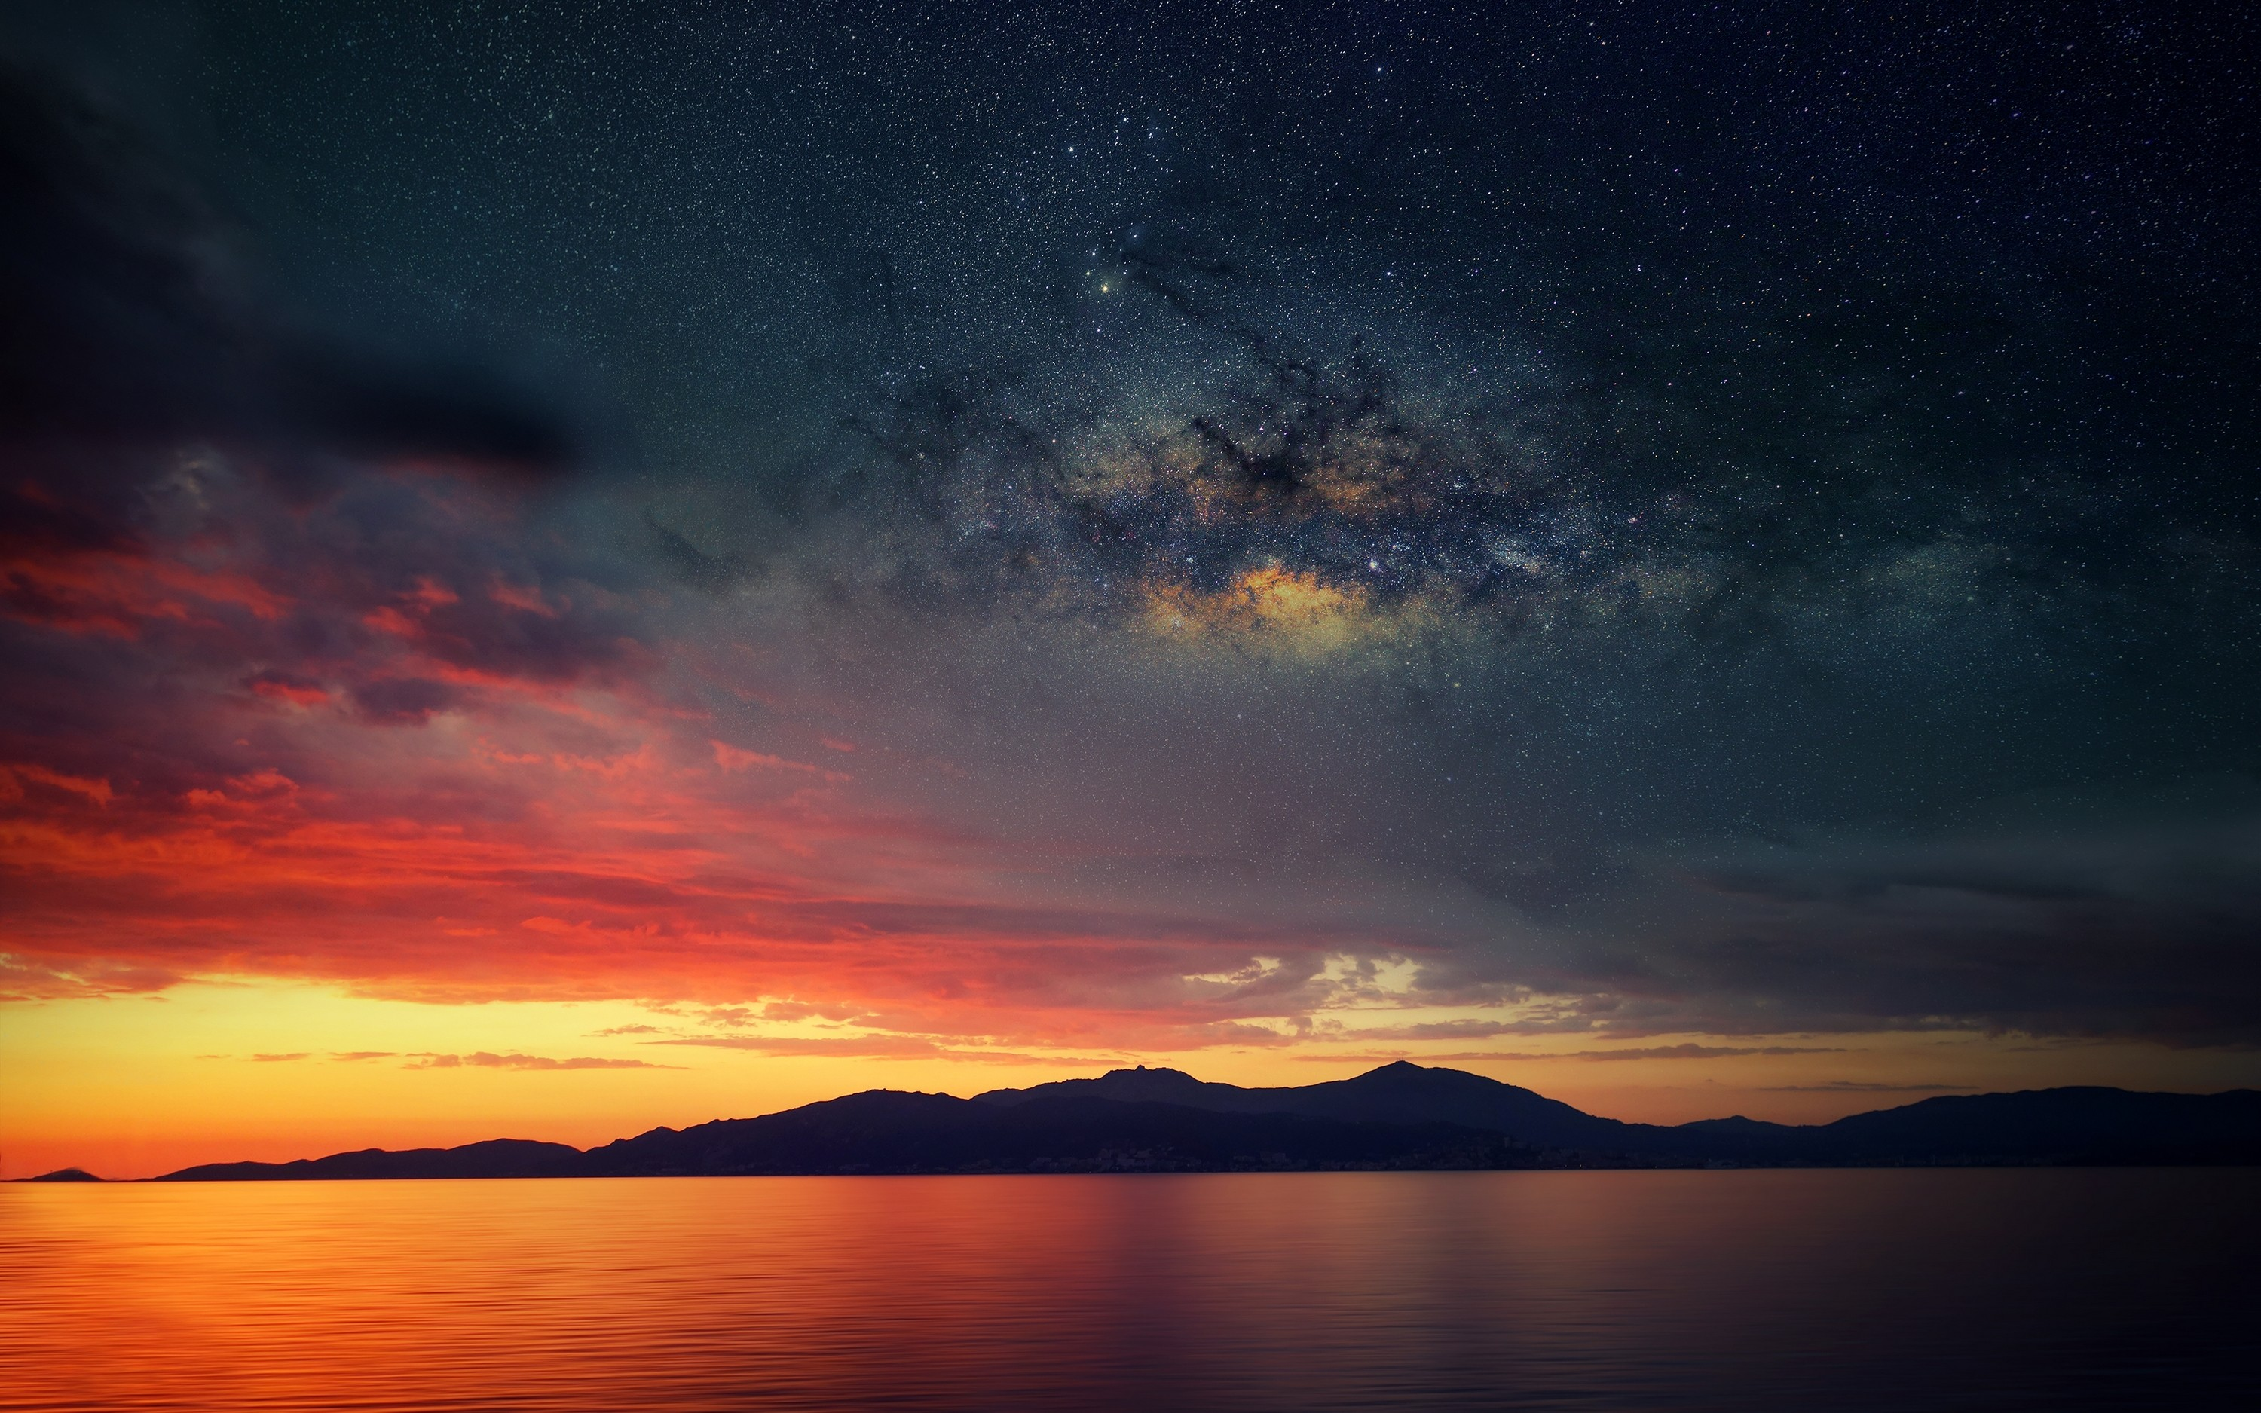

Slide 3
INTRODUÇÃO
Atmosfera é o nome dado à camada gasosa que envolve os planetas.
A atmosfera Terrestre é um conjunto de gases que envolvem a Terra, não possui cheiro, cor e gosto.
Essa parte da biosfera é indispensável, por oferecer condições de vida no planeta.
Além de ser responsável pelos processo geofísicos do nosso planeta, como:
Regular a temperatura da Terra, disponibilizar condições para ocorrência do processo de combustão, facilitar a propagação de som e difundir a luz.

Slide 4
ATMOSFERA TERRESTRE
(Origem e Interação ecológica)

Slide 5
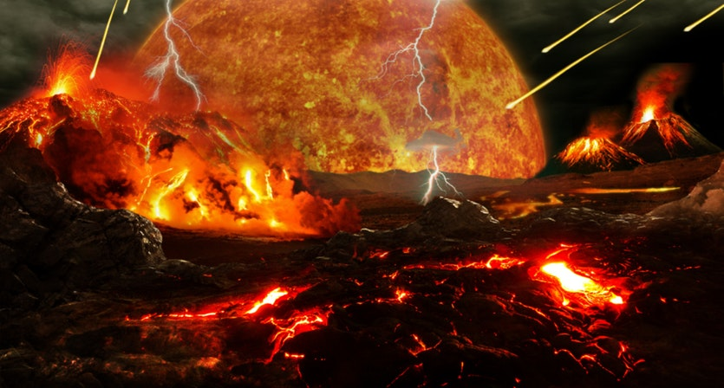

Slide 6
FORMAÇÃO DA ATMOSFERA
Surgimento dos Gases atmosféricos
De acordo com estimativas, o surgimento da atmosfera ocorreu há, aproximadamente 4 bilhões de anos.
Formação e estabilização dos Gases
Após o planeta ter sofrido um enorme aquecimento, começou a esfriar.
A partir do interior foi sendo expelido vapor de água, e uma considerável quantidade de gases e outros elementos.
Parte se dirigiu em direção ao espaço sideral, porém uma parte fixou-se ao redor do planeta, influenciado pela força gravitacional.

Slide 7
Atmosfera Primitiva
- A atmosfera primitiva detinha em sua composição gases com substâncias extremamente tóxicas.
- O surgimento do oceano proporcionou condições para a vida na Terra.
- Há cerca de 65 milhões de anos obtemos a configuração atual da Atmosfera.
Atmosfera Atual
- A atmosfera terrestre atual é constituída por diferentes gases.
- O nitrogênio, com 78%; oxigênio, 21%; e outros gases (como dióxido de carbono, neônio, ozônio, hélio e vapor de água) 1%.
- A atmosfera atual é composta por várias camadas, que se diferenciam de acordo os aspectos físicos e químicos.
(Troposfera, Estratosfera, Mesosfera, Termosfera e Exosfera).

Slide 8
Humanidade e Poluição Atmosférica

Slide 9
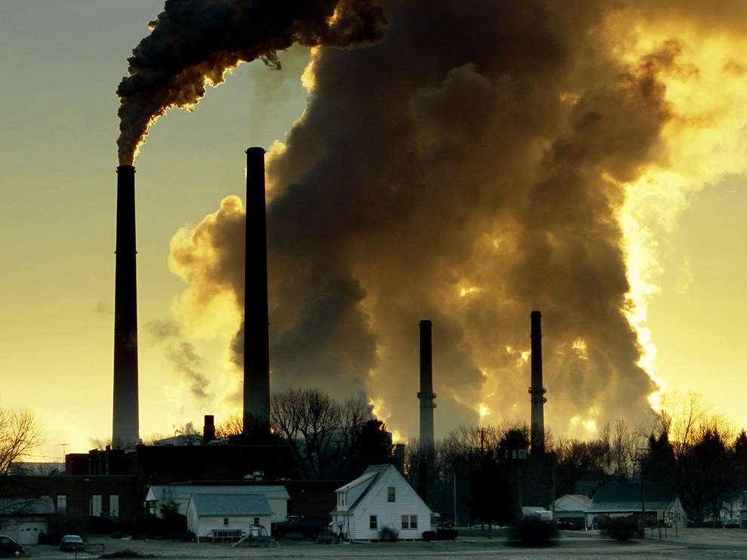

Slide 10
Emissões de Gases Atmosféricos
A poluição do ar é a introdução de qualquer substância que, devido a sua concentração, possa se tornar nociva à saúde e ao meio ambiente.
Ela se refere à contaminação do ar por gases, líquidos e partículas sólidas em suspensão, material biológico e até mesmo energia.
Poluentes atmosféricos existem em forma de gases ou partículas provenientes de fontes naturais (vulcões e neblinas) ou fontes artificiais produzidas pelas atividades humanas.
De acordo com um estudo da Organização Mundial de Saúde (OMS) de 2014, a poluição atmosférica causou a morte de mais de 7 milhões de pessoas no mundo em 2012

Slide 11
Esse tipo de poluição, por incrível que pareça, já estava presente antes da Roma Antiga, quando as pessoas queimavam madeira.
Contudo, a Revolução Industrial ampliou incrivelmente esse impacto no ambiente, já que a intensidade da combustão de carvão aumentou absurdamente no século XIX.
A queima desse carvão mineral despejava toneladas de poluentes no ar.
Em 1952, devido à poluição particulada e compostos de enxofre liberados pelas indústrias na queima de carvão, cerca de quatro mil pessoas morreram em Londres por problemas respiratórios no período de uma semana.

Slide 12
Principais poluentes atmosféricos
Monóxido de carbono
Dióxido de carbono
Clorofluorocarbonetos (cfc’s)
Óxidos de enxofre (SOx)
Óxidos de nitrogênio (NOx)
Compostos orgânicos voláteis (cov’s)
Amônia (NH3)
Material particulado (MP)
Ozônio troposférico (O3)

Slide 13
Classificação dos Poluentes
Os poluentes podem ser classificados em dois tipos:
Poluentes primários
São aqueles lançados diretamente na atmosfera, provenientes de fontes antrópicas e naturais.
Poluentes secundários
Produtos de reações químicas e fotoquímicas, que ocorrem na atmosfera envolvendo os poluentes primários.

Slide 14
Impactos para a saúde

Slide 15
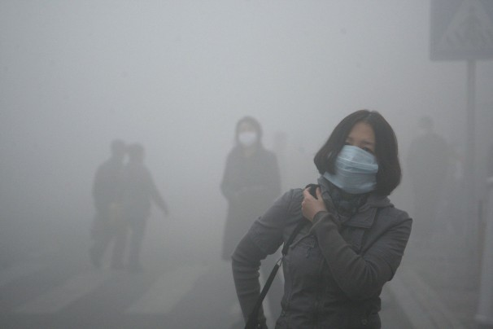

Slide 16
Saúde humana
Irritação na garganta, nariz e olhos
Dificuldades de respiração
Tosse
Desenvolvimento de problemas respiratórios
Agravamento de problemas cardíacos ou respiratórios, como a asma
Diminuição da capacidade pulmonar
Aumento de chance de ataques cardíacos
Desenvolvimento de diversos tipos de câncer
Danos ao sistema imunológico
Danos ao sistema reprodutivo

Slide 17
Meio ambiente
Chuva ácida
Diminuição na camada de ozônio
Escurecimento da atmosfera
Efeito estufa
Eutrofização
Etc

Slide 18
Índices de qualidade do ar
O Índice de Qualidade do Ar define o limite máximo para a concentração de certo poluente na atmosfera.
Esse limite de concentração é um valor padronizado.
Seu objetivo é informar de uma maneira de fácil compreensão para a população sobre a qualidade do ar.
As medições são feitas em estações de monitoramento que medem a concentração dos poluentes
No Brasil, os padrões foram instituídos pelo Instituto Brasileiro de Meio Ambiente e dos Recursos Naturais Renováveis (Ibama) e aprovados pelo Conselho Nacional do Meio Ambiente (Conama), através da resolução Conama 03.

Slide 19
Mapas de poluição do ar
http://aqicn.org/map/pt/
https://airvisual.com/earth

Slide 20
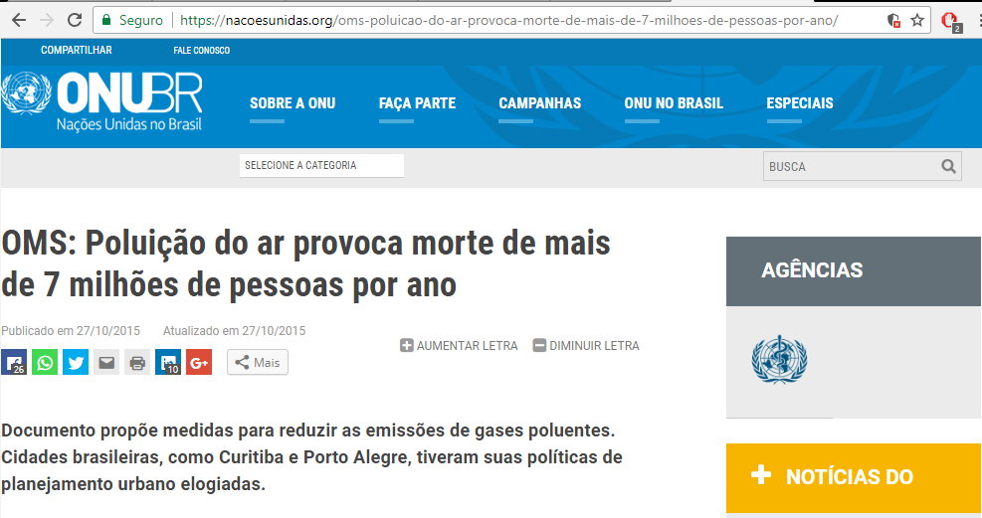
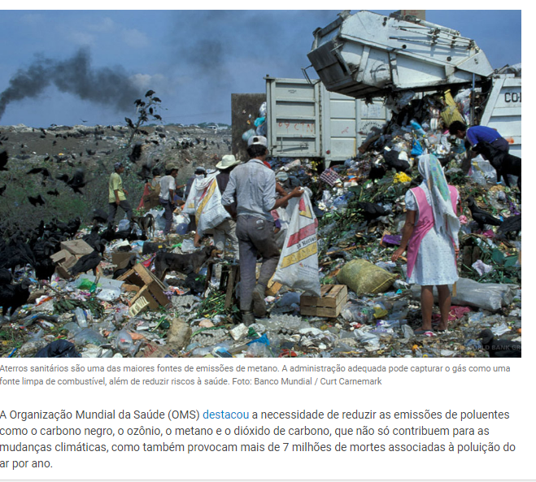

Slide 21
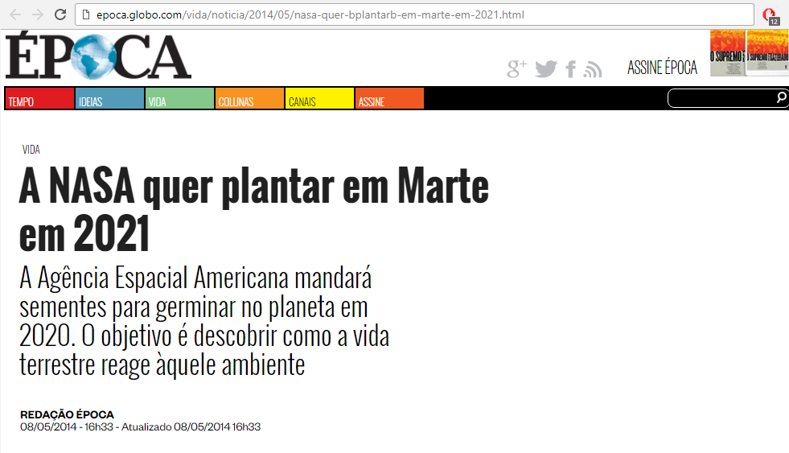
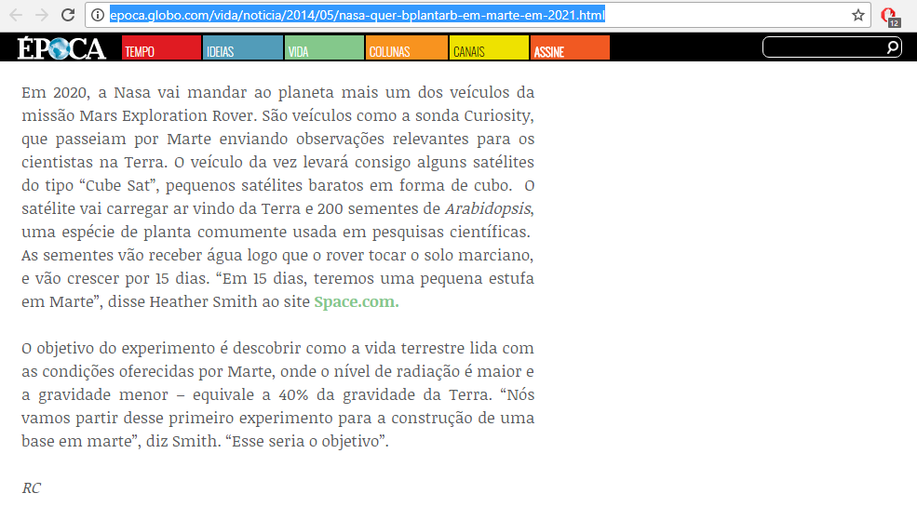

Slide 24
CONCLUSÃO

Slide 25
REFERÊNCIAS BIBLIOGRÁFICAS
https://www.ecycle.com.br/component/content/article/35/1294-aquecimento-global-o-que-e-causas-mudancas-climaticas.html
http://conexaoplaneta.com.br/blog/aumentam-indices-de-poluicao-no-mundo-todo-alerta-oms/
https://exame.abril.com.br/mundo/os-10-paises-com-o-ar-mais-poluido-do-mundo/
http://brasilescola.uol.com.br/biologia/poluicao-atmosferica.htm

